Slide 1
Trafikverket
Notes:
Välkomna till denna Trafikverks-utbildning i analys- och redovisningsmetodik för Samlad effektbedömning version 2024.

Slide 2
Utbildning – Metodik SEB 2024
0. Avgränsning och upplägg
Notes:
I denna första delen av utbildningen går jag igenom avgränsningar och upplägg för utbildningen.

Slide 3
Utbildningsseriens omfattning och avgränsningar
Denna utbildningsserie:
omfattar samtliga delar i en Samlad effektbedömning: generell information, åtgärdsbeskrivning, samhällsekonomisk nyttoutgiftskostnads-analys, fördelningsanalys samt målanalys.
ger anvisningar om hur och var olika inmatningar görs rent praktiskt i SEB-verktyget.
är en första ingång till de underlag och vägledningar som man behöver ta del av innan man genomför analyserna i en Samlad effektbedömning.
riktar sig i första hand till den som ska upprätta en Samlad effektbedömning.
Notes:
Jag börjar med att gå igenom utbildningsseriens omfattning och avgränsning:
Denna utbildningsserie:
omfattar samtliga delar i en Samlad effektbedömning: generell information, åtgärdsbeskrivning, samhällsekonomisk nyttoutgiftskostnadsanalys, fördelningsanalys samt målanalys.
instruerar om hur och var olika inmatningar görs rent praktiskt i SEB-verktyget.
är en första ingång till de underlag och vägledningar som man behöver ta del av innan man genomför analyserna i en Samlad effektbedömning.
riktar sig i första hand till den som ska upprätta en Samlad effektbedömning.

Slide 4
Underlag och vägledningar
Metodhandledning Samlad effektbedömning
ASEK-rapport och kalkylbilaga
Manualer och dokumentation för kalkylverktyg
Vägledning för att bestämma trafikutvecklingstal i vägkalkyler
Samhällsekonomisk nyttokostnadsanalys – Ej beräknade effekter
Tillvägagångssätt vid behov av åtgärdsspecifik känslighetsanalys
Generella fördelningseffekter av åtgärder i transportsystemet
Vid Samperskörning: Användarhandledning och riggningsbeskrivning – Sampers/Samkalk 4 samt exekvering av fördelningsanalys vid Sampers-analys
Prop. ”Framtidens resor och transporter” (inkl.uppdateringar)
Trafikverkets utpekade miljöområden (se TRVs årliga Miljörapport)
www.trafikverket.se/seb
Notes:
Här har ni en översikt och en första ingång till de fördjupade underlag som man behöver ta del av för att kunna göra en upprätta en Samlad effektbedömning.
Metodhandledning Samlad effektbedömning
Specifikt för den Samhällsekonomiska nyttokostnadsanalysen
ASEK-rapport och kalkylbilaga
Manualer och dokumentation för kalkylverktyg
Vägledning för att bestämma trafikutvecklingstal i vägkalkyler
Samhällsekonomisk nyttokostnadsanalys – Ej beräknade effekter
Tillvägagångssätt vid behov av åtgärdsspecifik känslighetsanalys
Specifikt för fördelningsanalysen
Rapport Fördelningseffekter av åtgärder i transportsystemet
Vid Samperskörning: Användarhandledning och riggningsbeskrivning – Sampers/Samkalk 4 samt exekvering av fördelningsanalys vid Sampers-analys
För den Transportpolitiska målanalysen
Prop. ”Framtidens resor och transporter” (inkl.uppdateringar)
Trafikverkets utpekade miljöområden (se TRVs årliga Miljörapport)
Dessa dokument hittar man på www.trafikverket.se/SEB

Slide 5
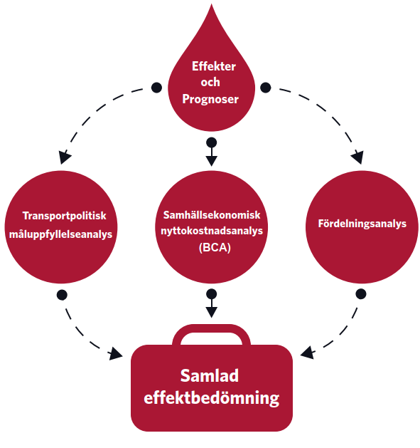
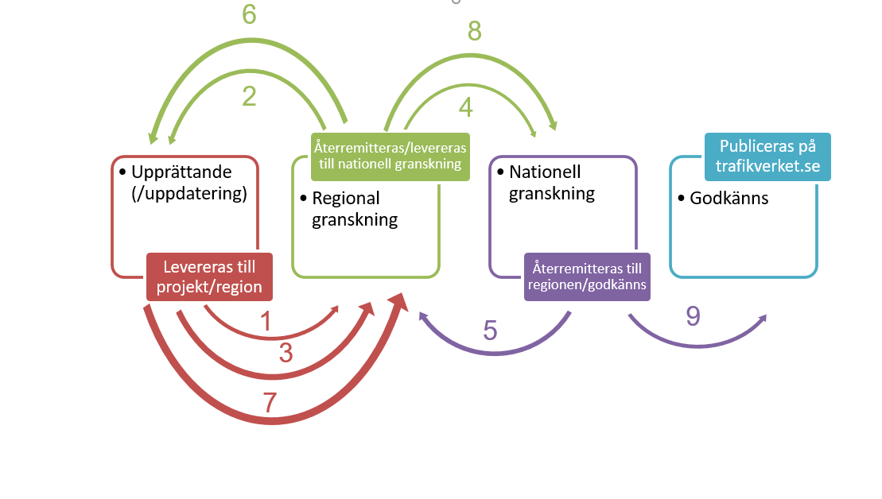
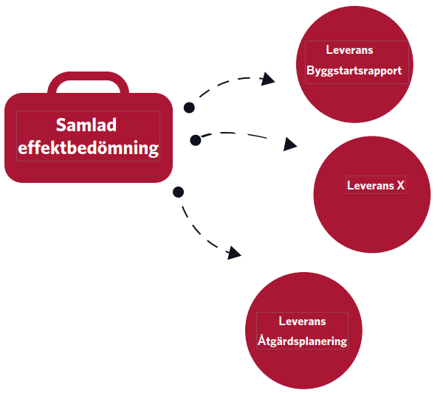
Metodik & paketering
Granskning
Användande
Notes:
I bilden ser ni tre olika aspekter av Samlad effektbedömning:
Analys- och redovisningsmetodik
Granskningsprocessen
Användande av Samlad effektbedömning
Analysmetodik och redovisning-metodik för SEB handlar om att Samlad effektbedömning har ett standardiserat format med fasta rubriker och en bestämd metodik för hur man ska beskriva effekter, och för hur analyserna ska göras.
Granskningsprocessen för SEB, handlar om den granskningsprocess som en Samlad effektbedömning måste genomgå innan den får publiceras på Trafikverkets externa hemsida. Granskningsprocess består av Upprättande, Regionalgranskning, Nationell granskning samt godkännande av två chefer på Trafikverket: Först chefen på enheten ”Samhällsekonomi” och därefter chefen för enheten ”Genomförandeplanering”.
När SEB:ar ska tas fram avgörs främst av dem som ansvarar för sådana leveranser på Trafikverket där SEB:ar ingår.

Slide 6
Metodik & paketering
Notes:
Innehållet i en SEB består av många olika analyser. SEB är en redovisningsmetodik. Avgränsningen för denna utbildning är själva innehållet i en Samlad effektbedömning, dvs VAD som ingår i en Samlad effektbedömning.
Samlad effektbedömning består av tre analyser: Samhällsekonomisk nyttokostnadsanalys, Fördelningsanalys samt Transportpolitisk målanalys. I en Samlad effektbedömning redovisas också åtgärdens kostnad och dess effekter.
De tre analyserna som genomförs i en Samlad effektbedömning utgår från de skillnader i effekter som uppstå om åtgärden genomförs jämfört med om åtgärden inte genomförs. Alla tre analyserna bygger således på samma effekter.
Samlad effektbedömning förkortas SEB och är en standardiserad redovisningsmetodik som Trafikverket använder för att analysera och redovisa förslag på åtgärder.
Sammanfattningsvis avgränsas denna utbildning till att inte handlar om hur granskningsprocessen går till eller när och hur Samlad effektbedömning används i Trafikverkets olika leveranser.
Utbildningen handlar däremot om vad en Samlad effektbedömning är och vilken metodik som är relevant då man upprättar en Samlad effektbedömning.

Slide 7
Upplägg för utbildningen
Notes:
Då har ni fått förståelse för utbildningens omfattning och för hur utbildningen är avgränsad.
Nu kommer jag gå in på hur utbildningen är upplagd.

Slide 8
Utbildningens olika delar: A En digital föreläsningsserie B Deltagarna skickar in uppkomna frågor C Ett webb-baserat möte
Notes:
Utbildningen har tre huvudmoment:
- En digital föreläsningsserie som deltagarna tar del av individuellt - A
- En möjlighet för deltagarna att skicka in frågor efter genomgångna föreläsningarna - B
- Ett frågetillfälle där inkomna frågor gås igenom och diskuteras - C

Slide 9
A Digital föreläsningsserie: Avgränsning och upplägg för utbildningen 0. Generell information 1. Åtgärdsbeskrivning 2. Samhällsekonomisk nyttokostnadsanalys 3. Fördelningsanalys 4. Transportpolitisk målanalys 5. Process samt ”Bilagor och referenser”
Notes:
Den digitala föreläsningsserien (A) består av 7 inspelade föreläsningar.
Den första föreläsningen tar upp avgränsningar och upplägg för utbildningen.
De 6 följande avsnitten följer strukturen i webb-verktyget SEB snarare än strukturen i en utskriven SEB.
A Digital föreläsningsserie:
Avgränsning och upplägg för utbildningen 0. Generell information 1. Åtgärdsbeskrivning 2. Samhällsekonomisk nyttokostnadsanalys 3. Fördelningsanalys 4. Transportpolitisk målanalys 5. Process samt ”Bilagor och referenser”

Slide 10
B Deltagarna skickar in frågor Senast ett dygn innan det digitala mötet (C) hålls.
Notes:
Utbildningsdel B innebär att deltagarna - efter att på egen hand tagit del av den inspelade föreläsningsserien - funderar över om de har några frågor som de vill ta upp till diskussion på det webb-baserade möte (utbildningsdel C). Eventuella frågor skickas in till seb@trafikverket.se senast ett dygn innan det digitala mötet (C) hålls.

Slide 11
C Ett webb-basterat möte Frågorna tas i den ordning de kommit in till seb@trafikverket.se Chatt och mikrofoner hålls öppna på detta möte och i mån av tid finns möjlighet att ställa fler frågor.
Notes:
På det webb-baserade mötet (utbildningsdel C) prioriteras de frågor upp som kommit in seb@trafikverket.se . Chatten och mikrofoner hålls öppna för alla på detta möte.

Slide 12
Detta bildspel är det första i en serie på sju delar. Bildspelsserien ska ses som en första ingång till de fördjupade underlag och vägledningar som finns samlade på www.trafikverket.se/seb . Bildspels-serien ger också vägledning kring hur inmatningen i det webb-baserade verktyget för SEB ska göras. Välkomna att skicka frågor till seb@trafikverket.se
Fördjupade underlag och vägledningar
Notes:
Detta bildspel är det första i en serie på sex delar. Bildspelsserien ska ses som en första ingång till de fördjupade underlag och vägledningar som finns samlade på www.trafikverket.se/seb . Denna bildspelsserien ger också vägledning kring hur inmatningen i det webb-baserade verktyget för SEB ska göras. Välkomna att skicka frågor till seb@trafikverket.se

Slide 13
Tack!
Notes:
Detta var den första delen i den digitala utbildningsserien om hur man upprättar en Samlad effektbedömning.

